Slide 1
Индивидуальный проект
Мобильное приложение
«Movie Tracker»
Выполнил студент группы КЭ-403
С.Р. Мухаметдинов

Slide 2
Постановка задачи
Цель:
Разработка мобильного приложения для учета фильмов.
Задачи:
Определить функциональные требования.
Спроектировать пользовательский интерфейс.
Реализовать приложение.
Протестировать приложение.

Slide 3
Функциональные требования
Приложение должно предоставлять возможность добавлять фильмы в список с указанием названия, года выпуска, описания, жанров, статуса, оценки и комментария.
Приложение должно предоставлять возможность просматривать записи.
Пользователь должен иметь возможность фильтровать записи по статусу, рейтингу, году, жанрам, и искать фильмы по названию.
Пользователь должен иметь возможность просматривать статистику, включающую количество фильмов, среднюю оценку, распределение фильмов по статусам, годам.
Приложение должно предоставлять возможность импорта и экспорта данных.
Приложение должно предоставлять возможность смены темы.

Slide 4
Классы
MainActivity − основная активность приложения.
MoviesFragment − фрагмент для работы с записями фильмов.
SettingsFragmnet − фрагмент настроек приложения.
StatisticsFragment − фрагмент статистики по фильмам.
MoviesViewModel − класс для связи моделей и представлений.
MoviesAdapter − адаптер для работы со списком фильмов.
Genre − модель для работы с таблицей жанров базы данных.
Movie − модель для работы с таблицей фильмов базы данных.
MovieGenreJoin − модель таблицы для связи жанров и фильмов.
MovieFilter − класс для реализации фильтрации списка фильмов.
AppDatabase − класс для работы с базой данных Room.
DatabaseExporter − класс для экспорта базы данных.
DatabaseImporter − класс для импорта базы данных.

Slide 5
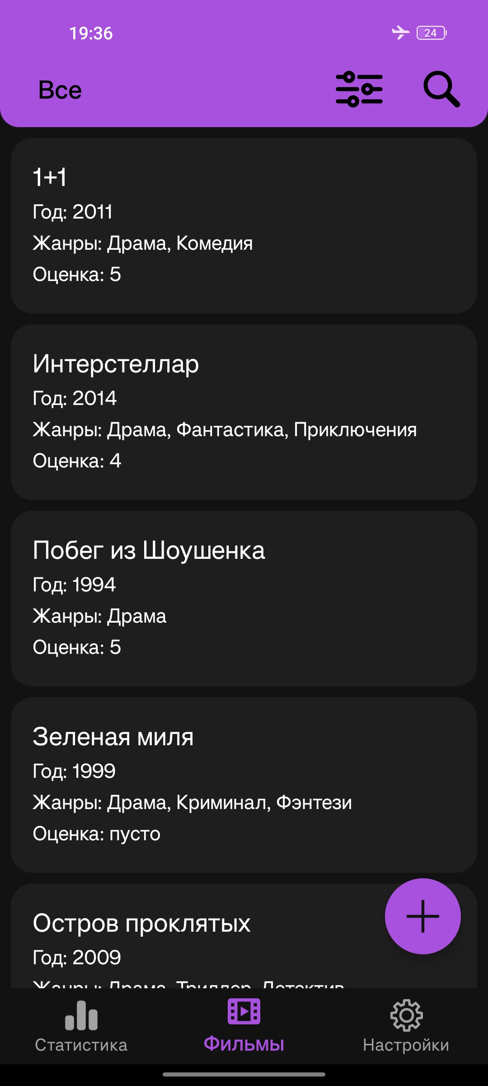
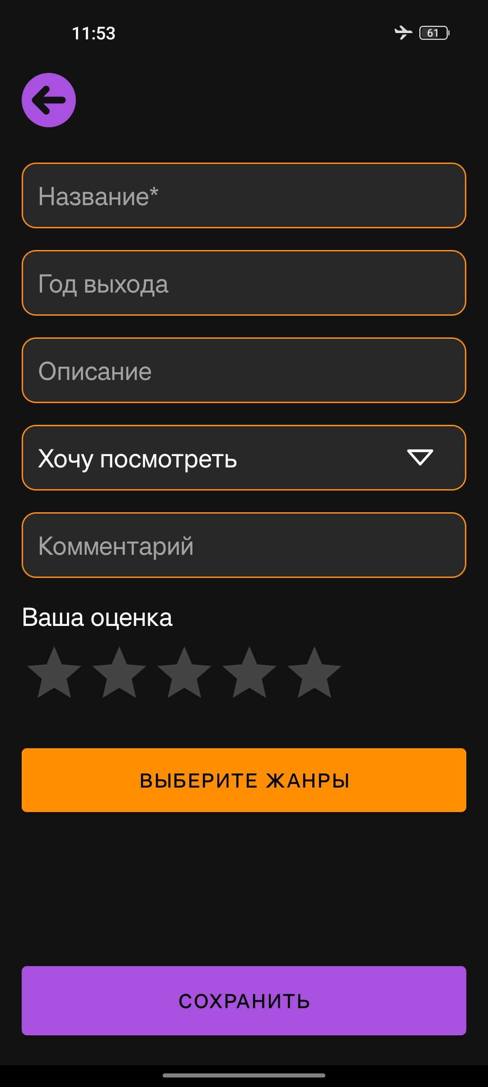
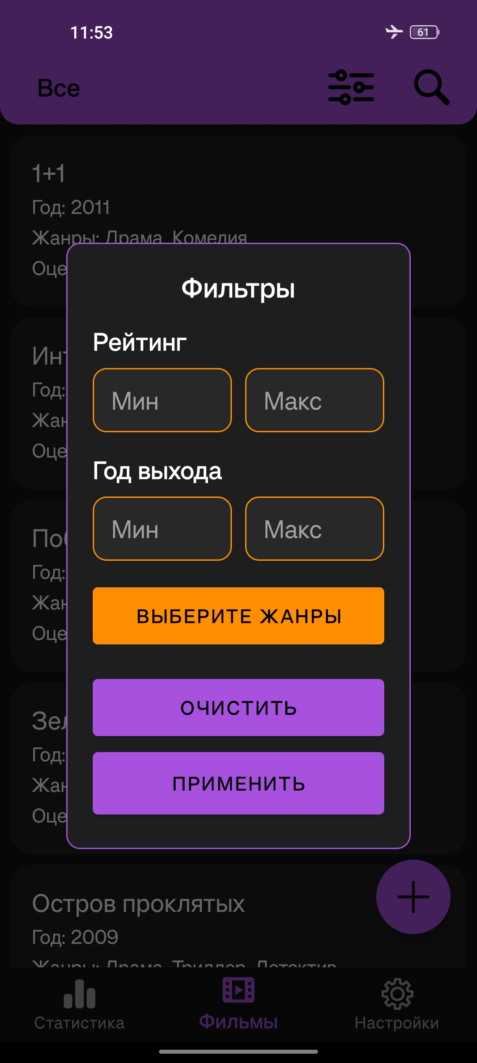
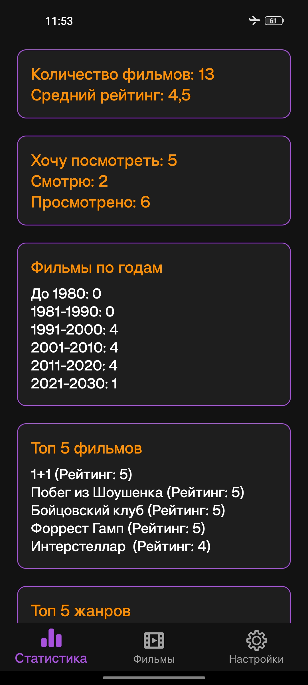
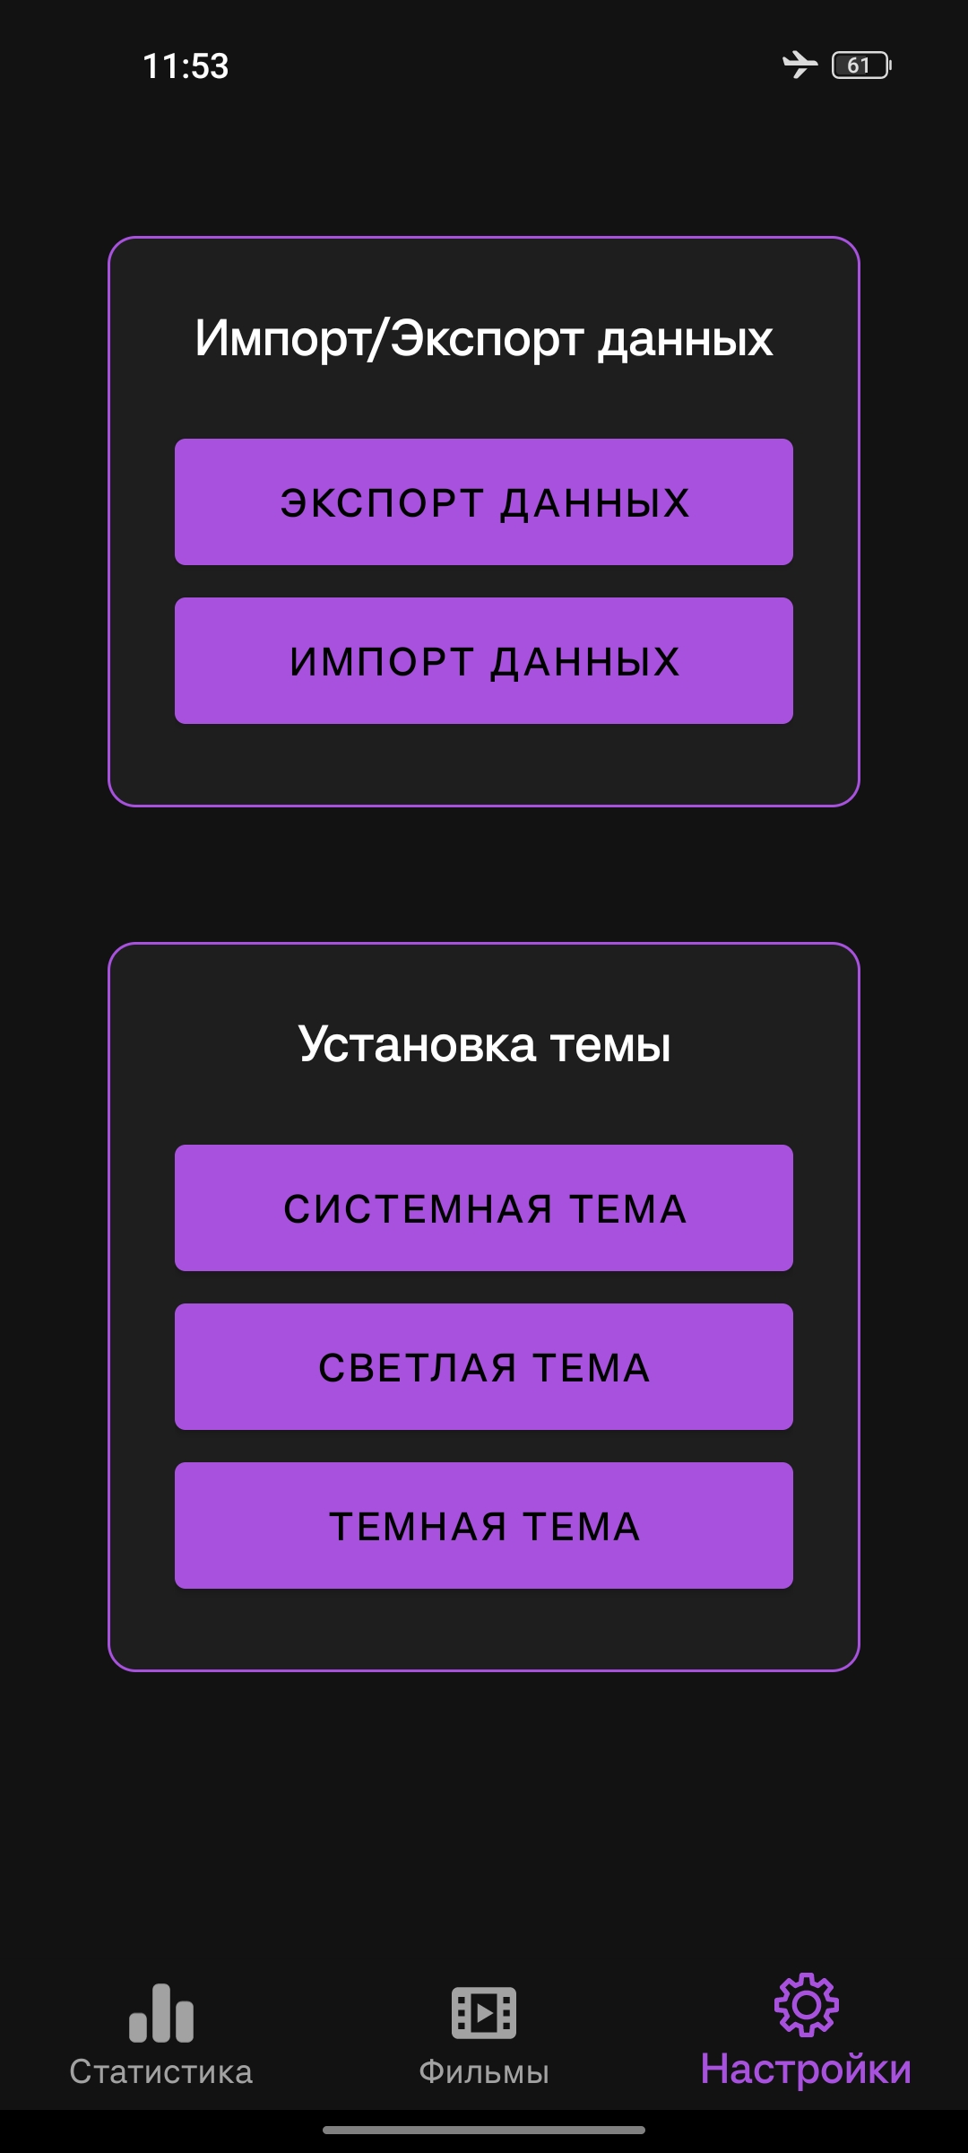
Скриншоты приложения
Список фильмов
Добавление фильма
Фильтры
Статистика
Настройки

Slide 6
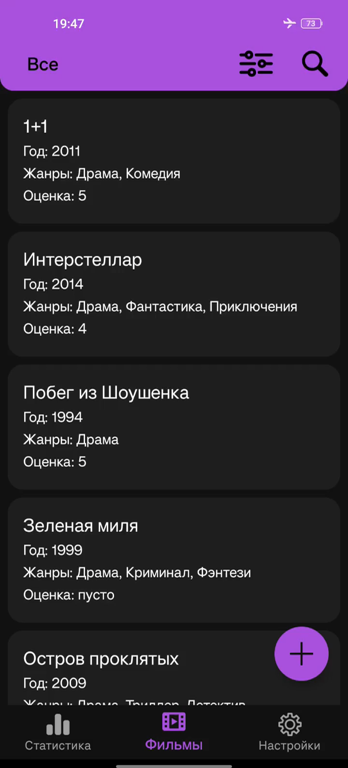
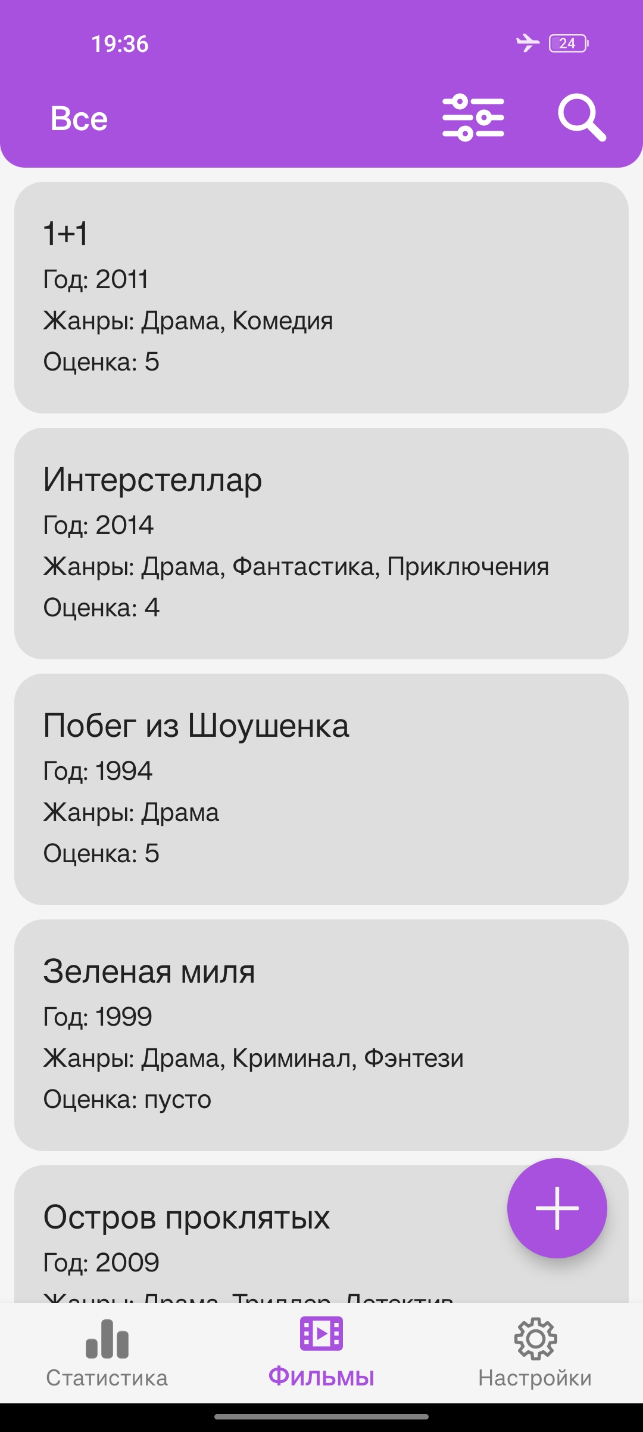
Демонстрация работы
Темная тема
Светлая тема

Slide 7
Заключение
Было создано приложение «Movie Tracker», которое позволяет пользователю удобно записывать фильмы, фильтровать записи, делать поиск и просматривать статистику.
Возможность развития: добавление рекомендаций по фильмам, интеграция с внешними источниками для получения информации о фильмах.

